Slide 1
Отчет СОШ №41
Первомайского района
города Бишкек
по «Году развития регионов и цифровизации»
2019-2020 учебный год

Slide 2
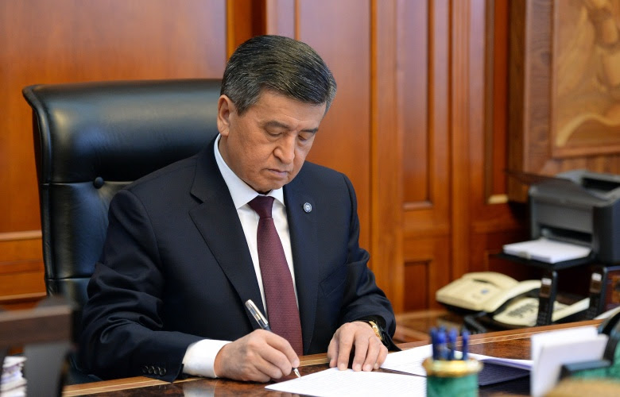
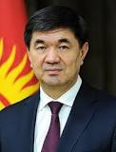
Нормативные документы
УКАЗ ПРЕЗИДЕНТА КР от 11 января 2019 года УП № 1 «Об объявлении 2019 года Годом развития регионов и цифровизации страны»
РАСПОРЯЖЕНИЕ ПРАВИТЕЛЬСТВА КР от 8 февраля 2019 года № 14-р «Об образовании организационного комитета по проведению Года развития регионов и цифровизации страны в Кыргызской Республике»

Slide 3
План
работы СОШ №41 Первомайского района г. Бишкек по реализации Указа Президента КР от 11 января 2019 года УП № 1 «Об объявлении 2019 года Годом развития регионов и цифровизации страны»
на 2019-2020 учебный год
№ п/п | Мероприятия | Сроки | Ответственные | Отметка о выполнении
 | Оформить стенд «Год развития регионов и цифровизации» | сентябрь | ДЮО «Нур» Лямина Л.В. | выполнено
 | Провести классные часы «Мой друг - компьютер» 1-4 класс «Цифровые технологии в жизни человека» 5-8 класс «Профессии сегодняшнего дня и цифрового будущего» 9-11 класс | 02.09.2019 | классные руководители | проведены
 | Провести классные часы по интернет-безопасности (30.10 – день интернета) в 1-11 классах | с 25.10.2019 года по 29.10.2019 | классные руководители | проведены
 | Ознакомить учащихся и сотрудников школы с Указом Президента КР от 11 января 2019 года УП № 1 «Об объявлении 2019 года Годом развития регионов и цифровизации страны» | сентябрь | администрация школы | ознакомлены на совещание при директоре и классных часах
 | Приобрести и установить мультимедиа проектор в кабинете химии | в течение года | администрация учитель химии | установлен
 | Приобрести и установить мультимедиа проектор и цифровую доску в кабинете информатики | в течение года | администрация учитель информатики | установлено
 | Приобрести и установить компьютеры в учебных кабинетах | в течение года | администрация | установлены в 5 кабинетах
 | Установить систему видеонаблюдения | в течение года | администрация | установлено 12 видеокамер
 | Посещение выставок, проведение экскурсий | в течение года | классные руководители | 3б, 4б классы посетили выставку робототехники в АФМШЛ 61

Slide 4
Отчет СОШ №41 Первомайского района города Бишкек по «Году развития регионов и цифровизации» 2019-2020 учебный год
В целях реализации Указа Президента КР об объявлении 2019 года «Годом развития регионов и цифровизации» проведена следующая работа:
в школе проводятся уроки информатики для учащихся 5-9 классов;
установлена система видеонаблюдения – 12 видеокамер (на улице – 3шт., внутри школы – 9 шт.);
в 5 учебных кабинетах установлены компьютеры;
в кабинете химии установлен мультимедиа проектор;
в кабинете информатики установлены мультимедиа проектор и цифровая доска для квалифицированного изучения предмета.
02 сентября 2019 года проведены классные часы, предоставленный МОиН КР
«Мой друг - компьютер» 1-4 класс
«Цифровые технологии в жизни человека» 5-8 класс
«Профессии сегодняшнего дня и цифрового будущего» 9-11 класс
с 25.10.2019 года по 29.10.2019 года проведены классные часы по интернет-безопасности (30.10 – день интернета) в 1-11 классах.

Slide 5
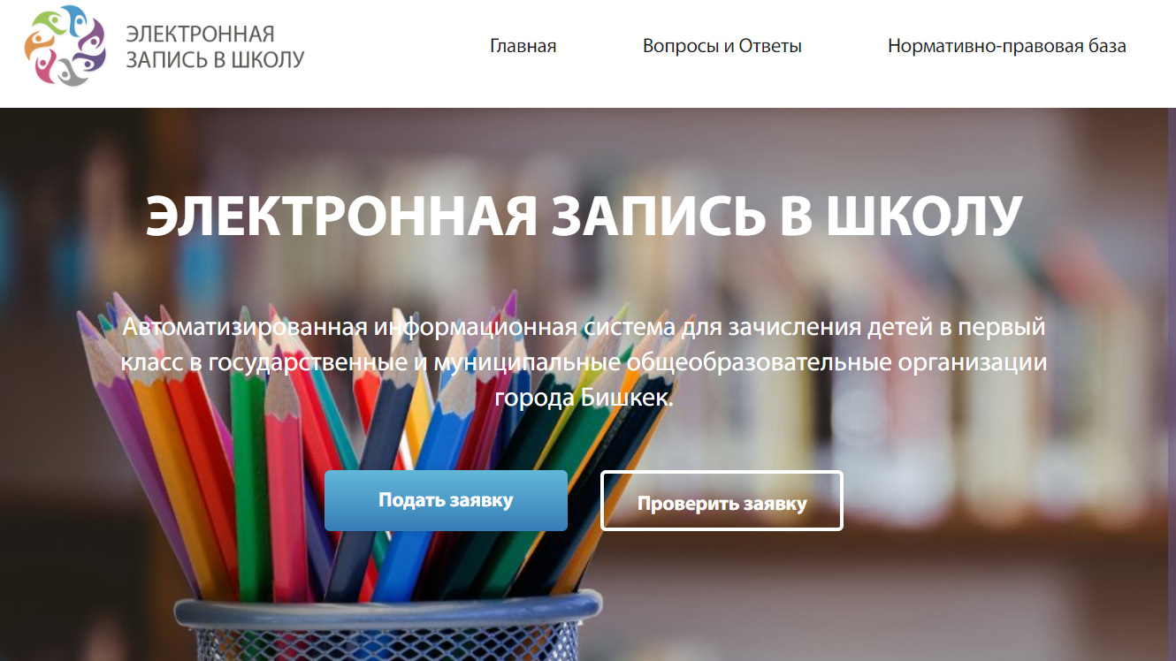
Работа школы
Велась работа по приёму детей в 1 класс в рамках городского проекта «Электронная запись в школу»

Slide 6
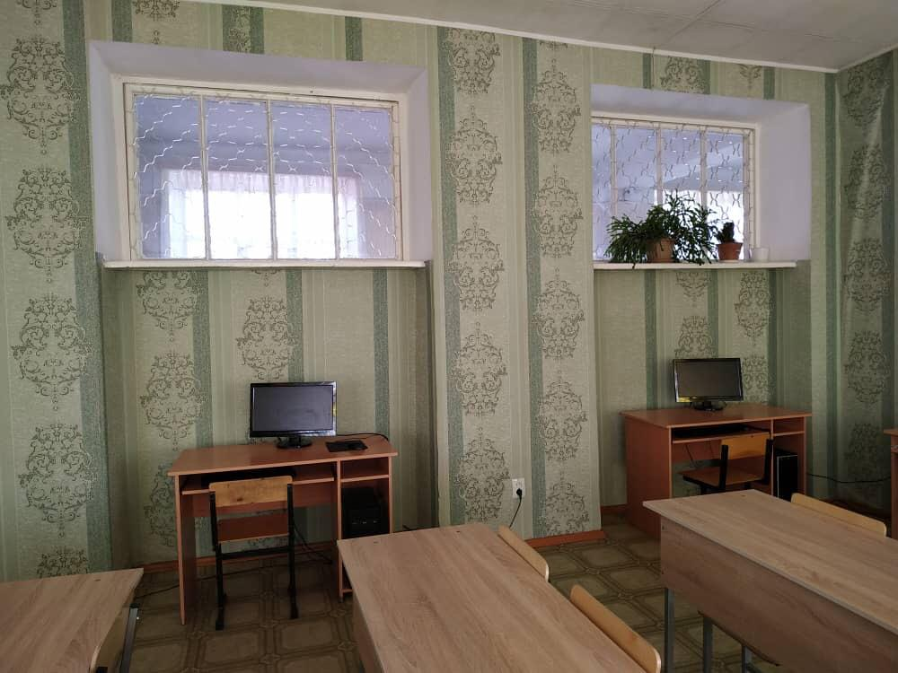
проводятся уроки информатики для учащихся 5-9 классов

Slide 7
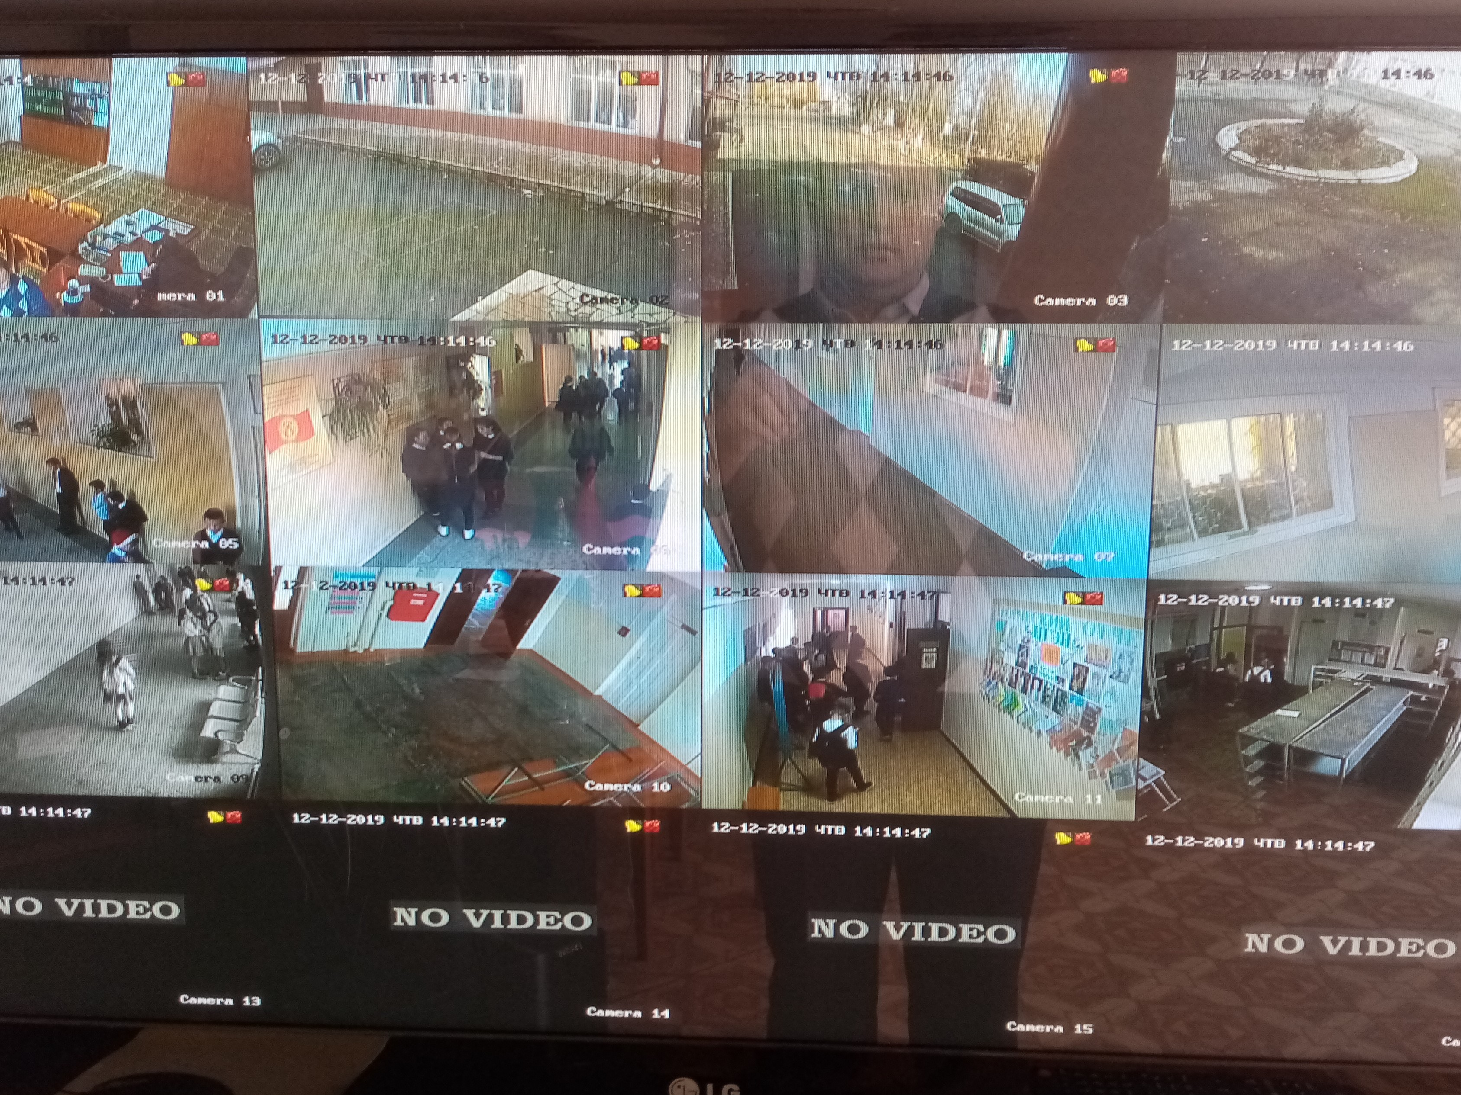
Установлена система видеонаблюдения 12 видеокамер (на улице –3шт., внутри школы –9 шт.)

Slide 8
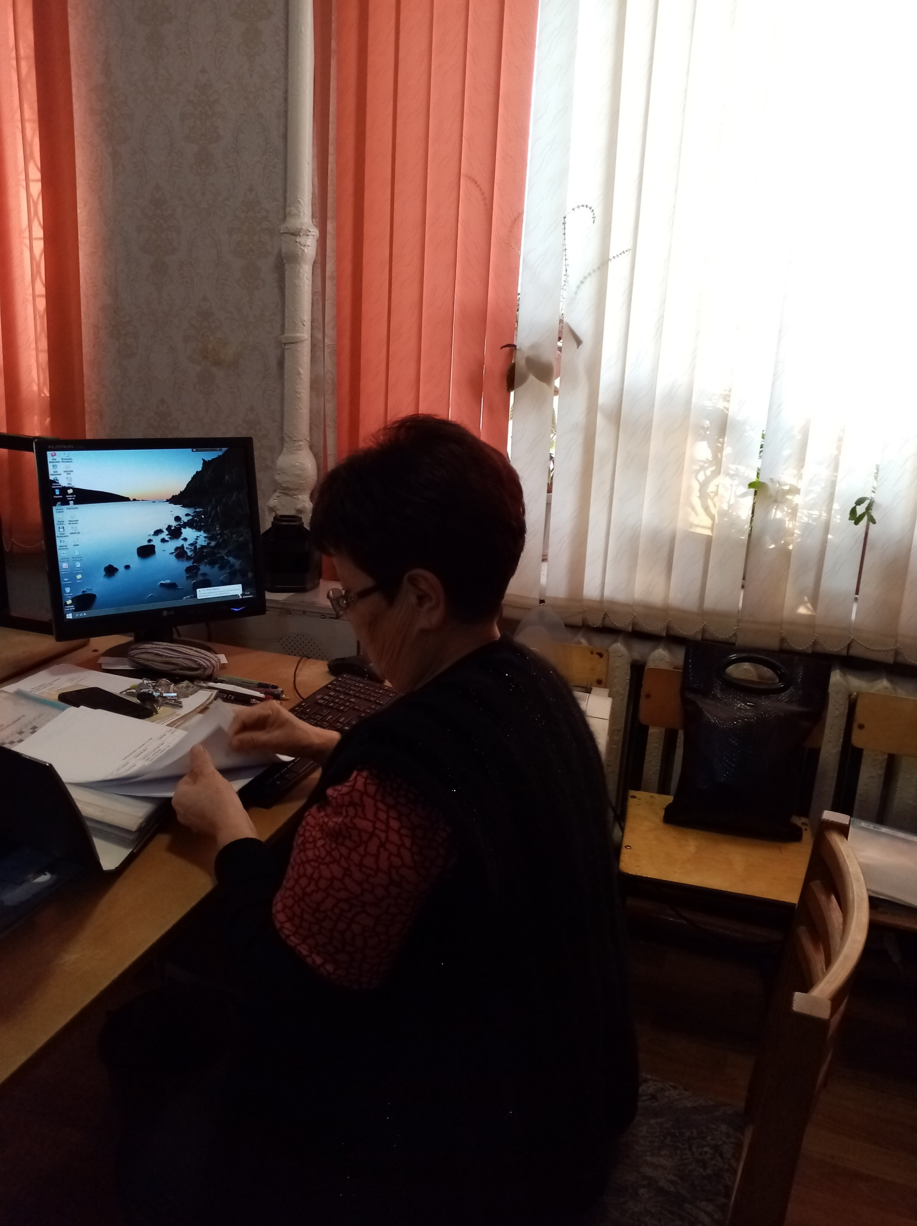
В 5 учебных кабинетах установлены компьютеры

Slide 9
В кабинете химии установлен мультимедиа проектор

Slide 10
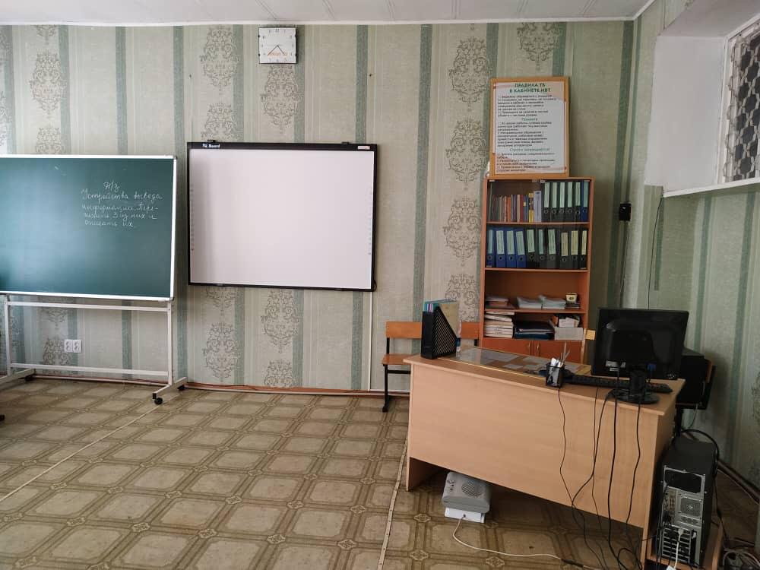
В кабинете информатики установлены мультимедиа проектор и цифровая доска для квалифицированного изучения предмета.

Slide 11
Учащимися 8-11 классов подготовлены видеоролики по профилактике СПИДа

Slide 12
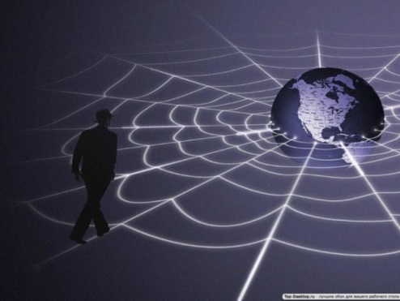
с 25.10.2019 года по 29.10.2019 года проведены классные часы по интернет-безопасности (30.10 – день интернета) в 1-11 классах с охватом 667 уч-ся
Классный час
«Безопасность в сети Интернет»
Классный руководитель 10-а класса
учитель кыргызского языка
СОШ №41 Первомайского района
Тулеуева Кумускуль Каспакбаевна

Slide 13
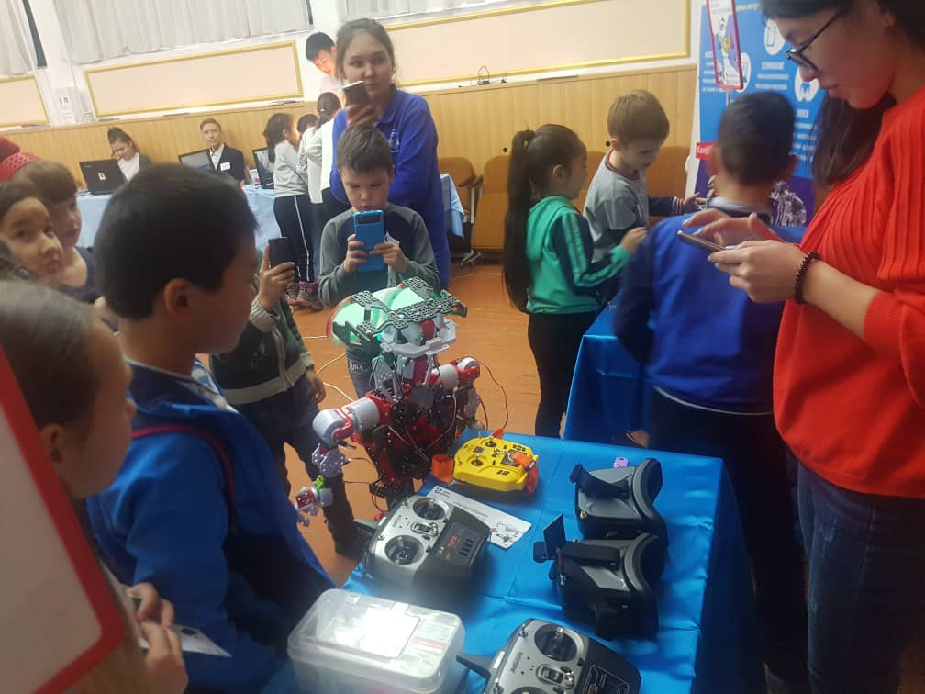
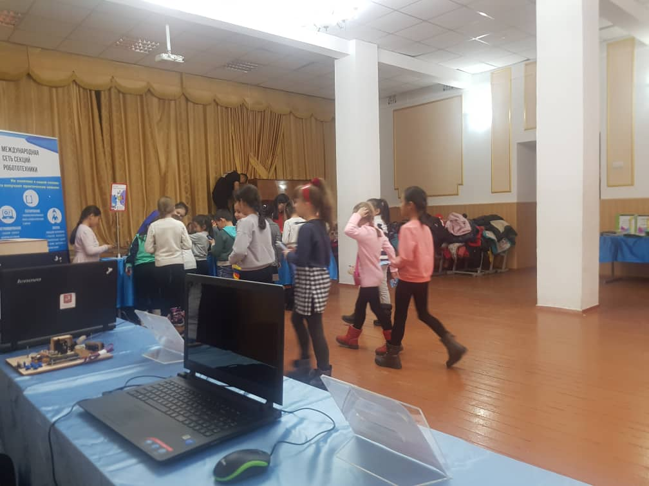
Посещение выставки робототехники учащимися 3Б, 4Б классов

Slide 14
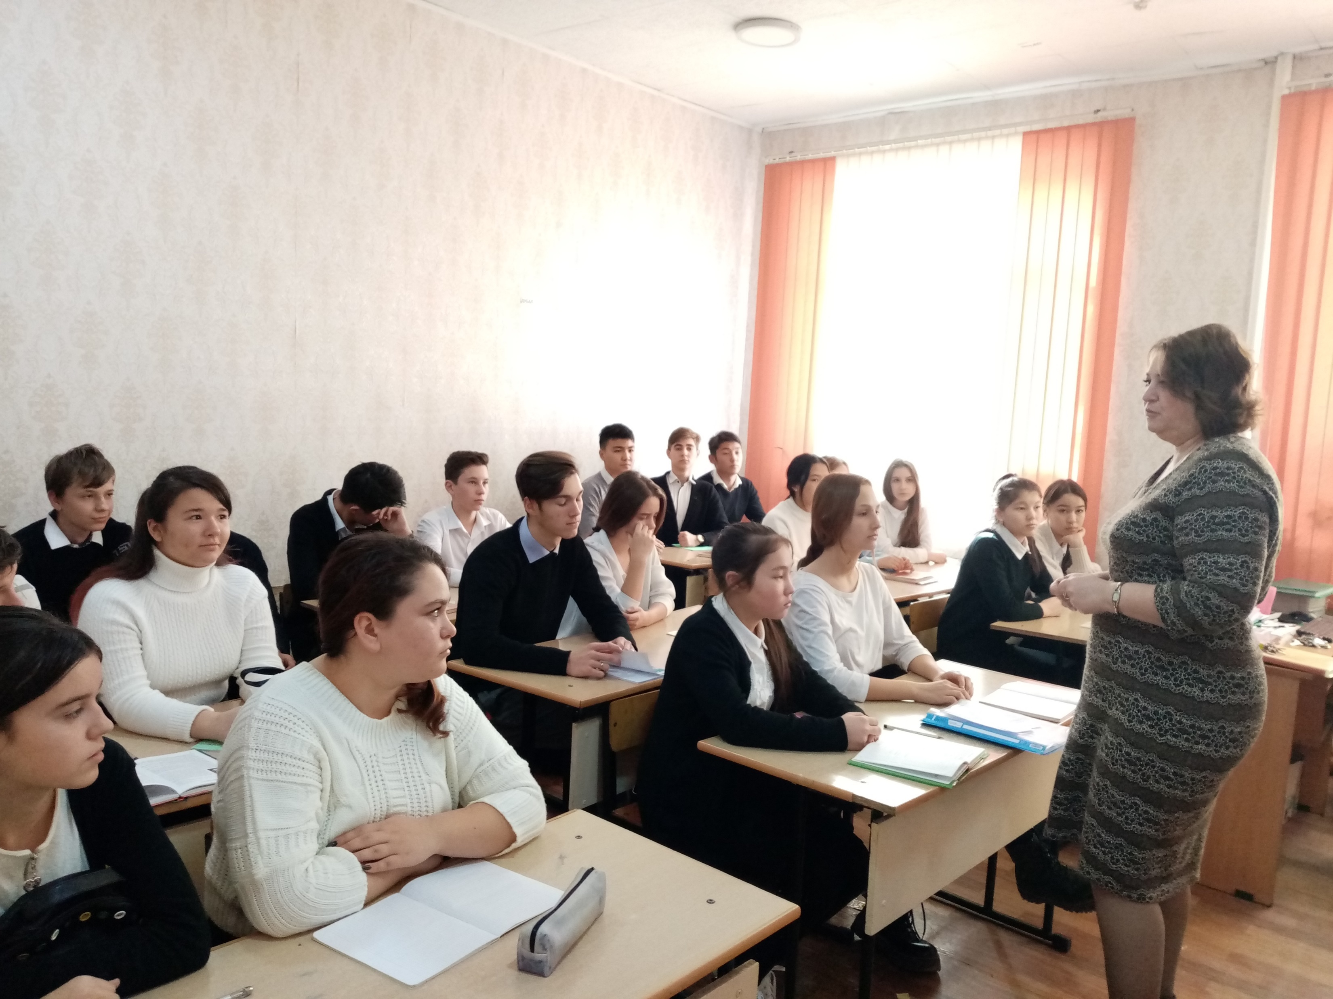
02 сентября 2019 года проведены классные часы, предоставленные МОиН КР: «Мой друг - компьютер» 1-4 класс с охватом 304 уч-ся; «Цифровые технологии в жизни человека» 5-8 класс с охватом 264 уч-ся «Профессии сегодняшнего дня и цифрового будущего» 9-11 класс с охватом 96 учащихся

Slide 15
Спасибо за внимание

